Slide 1
《TFSE》课程实验

Slide 2
任务一 自动化生产线
背景介绍：
我们将模拟一个智能工厂的自动化生产线，其中包括多个工作站（Workstation），它们需要协同工作以完成产品的组装。每个工作站都有自己的传感器、处理器和通信模块。工作站之间需要进行同步，以确保产品在各个工作站之间的传递和处理是正确和高效的。

Slide 3
任务一 自动化生产线
模块介绍：
传感器模块
每个工作站的传感器模块有 Wait 和 Send 状态。当时钟达到一定时间后，从 Wait 状态转换到 Send 状态。
处理模块
每个工作站的处理模块有 Idle 和 Process 状态。当接收到传感器或通信模块数据时，从 Idle 状态转换到 Process 状态，并在处理完成后通过通信模块发送数据。
通信模块
每个工作站的通信模块有 Idle 和 Comm 状态。当接收到处理数据时，从 Idle 状态转换到 Comm 状态，并通过全局通信通道进行通信。

Slide 4
任务一 自动化生产线
具体任务：
约定每个模块的处理时间都是某一范围内的随机值。
考虑信息通道中的消息以一定的概率丢失的情况。（是否需要设置ACK？如何确定通讯双方达成一致？）
一个工作站完成其任务后再交与下一个工作站。
每个工作站都可能通过传感器接收到任务。
（Bonus）考虑出现多个任务的情况。

Slide 5
任务一 自动化生产线
编写并检验以下规约：
工作站可能进入Process状态
任务总能被完成

Slide 6

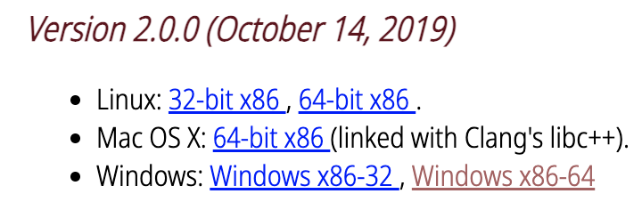
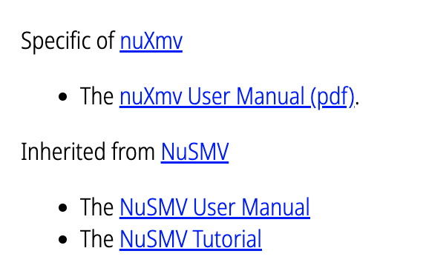
任务一 自动化生产线
建模工具：nuXmv
Web：https://nuxmv.fbk.eu/

Slide 7
任务一 自动化生产线
提交：
1. 报告（推荐PDF）
2. 模型文件

Slide 8
任务二 Lamport
背景介绍：
分布式系统中的互斥算法旨在确保分布式系统中的不同节点在访问共享资源时能够互斥地访问，即同一时间只有一个节点能够访问该资源，以防止数据的冲突和不一致。
Lamport 的分布式互斥算法是著名的分布式互斥算法。

Slide 9
任务二 Lamport
Lamport：
每个节点都有一个逻辑时钟，用于对事件进行排序。
当节点需要访问共享资源时，首先向其他节点发送请求消息，并将自己的请求时间戳记录下来。
当一个节点收到其他节点的请求消息时，如果自己没有争用资源，则立即回复确认消息；如果自己也需要资源，则比较请求时间戳，时间戳较小的节点优先获得资源。
当节点完成对资源的访问后，向其他节点发送释放消息。

Slide 10
任务二 Lamport
约定：
不用考虑消息丢失和节点下线等情况。
有两个共享资源。
每个节点经过一个随机时间后都会试图访问共享资源。
若当前访问需求未被满足，则隔一定时间后重新发送请求。

Slide 11
任务二 Lamport
编写并检查以下规约：
若一个节点试图访问共享资源，它总能达成目标。
一个共享资源不会同时被多个节点访问。

Slide 12
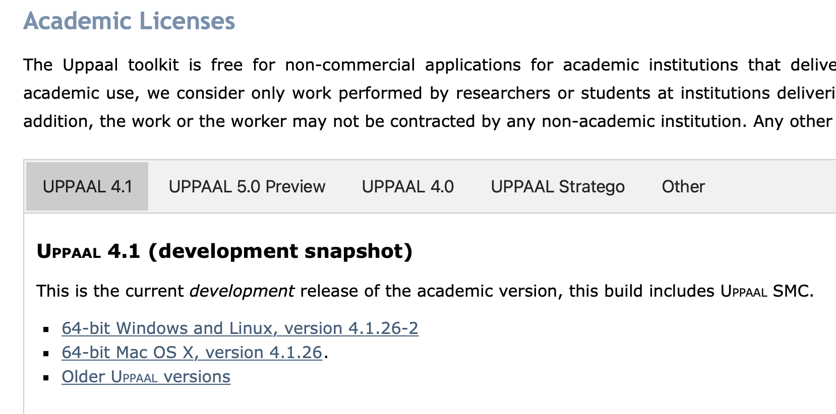
任务二 Lamport
建模工具：UPPAAL4.1
Web：https://uppaal.org

Slide 13
任务二 Lamport
提交：
1. 报告（推荐PDF）
2. 模型文件

Slide 14
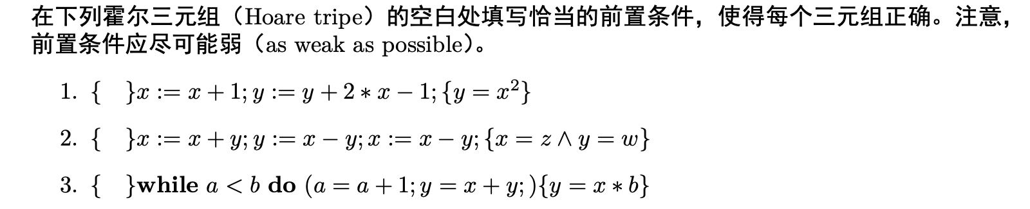
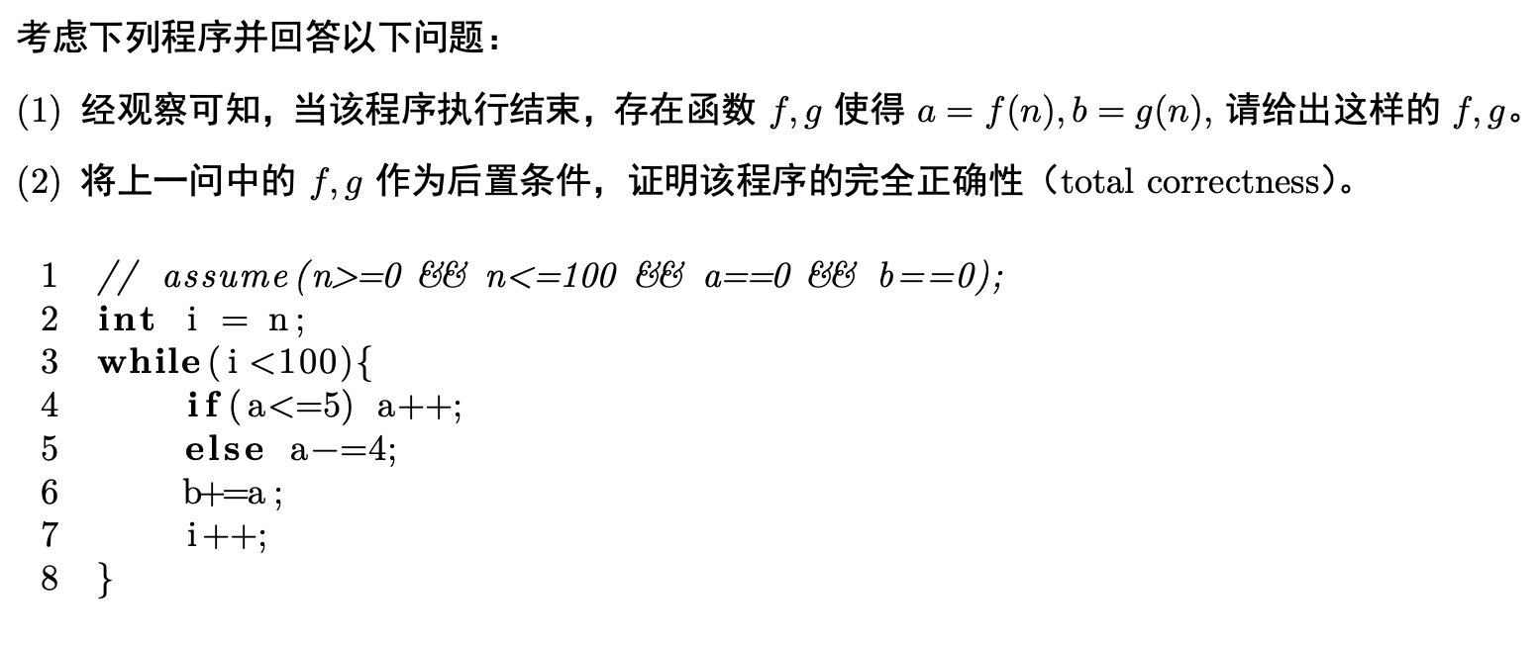
任务三 程序验证
完成以下问题：
1.
2.

Slide 15

任务三 程序验证
完成以下问题：
3. 使用Coq证明2.(1)里你结论的正确性
4. 附录给出了堆排序的一个Python实现，请用Coq证明这四个函数的正确性，即：
heapify函数能构建一个堆
insert函数往堆里增加一个元素
delete_root函数删除堆的根
heap_sort能完成排序
提示：
Coq： https://coq.inria.fr/
参考材料： https://softwarefoundations.cis.upenn.edu/lf-current/toc.html，特别是https://softwarefoundations.cis.upenn.edu/lf-current/Imp.html
可以直接使用现有的库，例如，对算术运算的定义

Slide 16
任务三 程序验证
提交：
1. 报告（推荐PDF）
2. Coq的“.v”文件

Slide 17
写在最后
报告应简洁清晰，主要叙述系统的设计思路。
请保留所设计系统的源文件。（评分时出现问题会单独联系）
系统的设计不唯一，对于某些未定义之处，言之有理即可（这里的“理”指尽量靠近真实情况）。
截止时间：2024年7月15日23:59:59
提交方式：所有文件打包（.zip）上传至: https://box.nju.edu.cn/u/d/fefb3a97c1a14ed893b1/
压缩包命名为：学号_姓名，例如123456_张三。如果有多次提交，请添加版本号，例如123456_张三_v2。
有任何问题可以联系助教。

Slide 18
附录 堆的构建
def heapify(arr, n, i):
largest = i # 初始化根节点索引为最大值索引
left = 2 * i + 1 # 左子节点索引
right = 2 * i + 2 # 右子节点索引
# 如果左子节点存在且大于根节点，则更新最大值索引
if left < n and arr[left] > arr[largest]:
largest = left
# 如果右子节点存在且大于根节点，则更新最大值索引
if right < n and arr[right] > arr[largest]:
largest = right
# 如果最大值索引不是根节点索引，则交换根节点和最大值节点，并递归调整
if largest != i:
arr[i], arr[largest] = arr[largest], arr[i]
heapify(arr, n, largest)

Slide 19
附录 堆的元素增加
def insert(heap, val):
heap.append(val) # 将新值添加到堆的末尾
i = len(heap) - 1 # 新值的索引
parent = (i - 1) // 2 # 父节点索引
# 如果新值大于其父节点，则将其与父节点交换，直到满足堆的性质
while i > 0 and heap[parent] < heap[i]:
heap[parent], heap[i] = heap[i], heap[parent]
i = parent
parent = (i - 1) // 2

Slide 20
附录 堆的根删除
def delete_root(heap):
if not heap:
return None
root = heap[0]
heap[0] = heap[-1] # 将根节点与最后一个节点交换
heap.pop() # 删除最后一个节点
heapify(heap, len(heap), 0) # 对交换后的根节点进行下沉操作
return root

Slide 21
附录 堆排序
def heap_sort(arr):
n = len(arr)
# 构建最大堆
for i in range(n // 2 - 1, -1, -1):
heapify(arr, n, i)
# 依次取出堆顶元素，并调整堆
for i in range(n - 1, 0, -1):
arr[i], arr[0] = arr[0], arr[i] # 将堆顶元素（最大值）与当前最后一个元素交换
heapify(arr, i, 0) # 调整堆，使剩余元素重新构成一个堆

